Slide 1
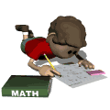
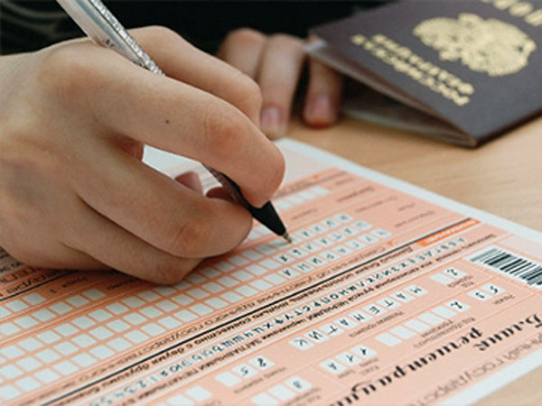
Как подготовиться к ЕГЭ?...

Slide 2
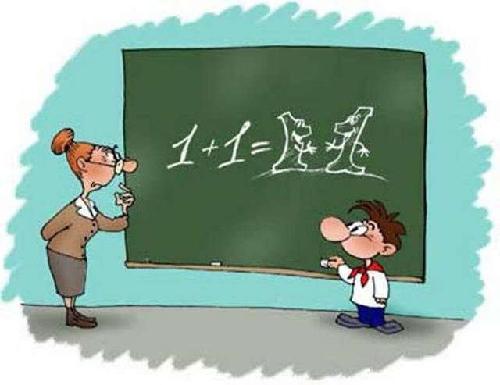
В части 1 объектами контроля являются
знания и понимание ключевых элементов,
владение основными алгоритмами,
умение решать несложные математические задачи,
применять математические модели к решению реальных ситуаций.

Slide 3
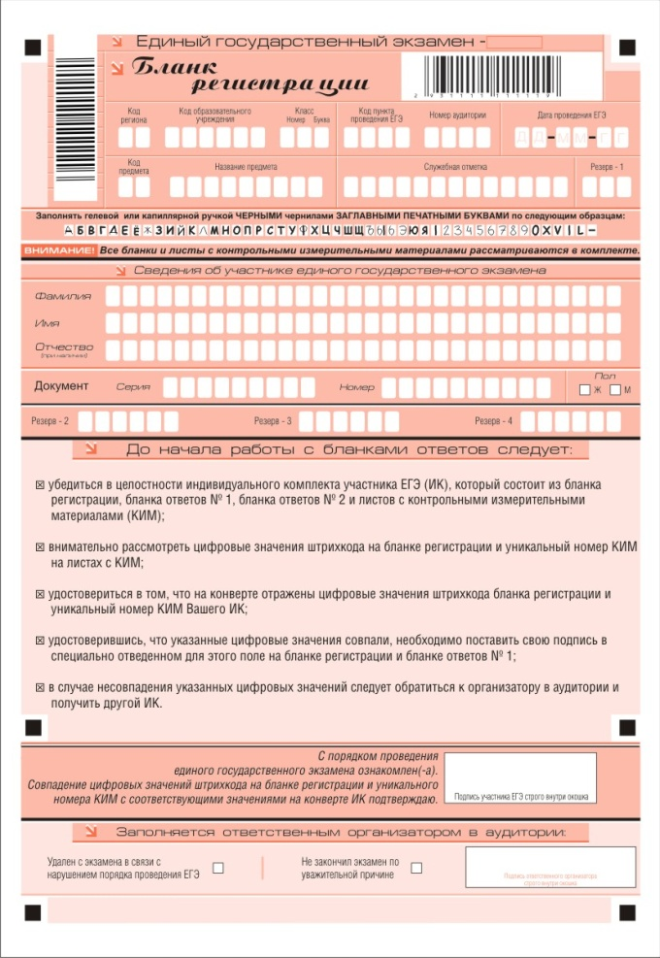
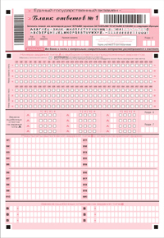

Slide 4
В части 2 проверяется
умение интегрировать знания (восстанавливать,
восполнять, воссоединять, т.е. связывать отдельные части в целое)
из различных тем курса,
владение некоторыми специальными приемами решения задач,
умение грамотно и ясно записывать решение, приводя при этом необходимые пояснения и обоснования.

Slide 5
Ежегодно в октябре ФИПИ на своем сайте (fipi.ru)публикует демонстрационный вариант контрольных измерительных материалов единого государственного экзамена.

Slide 6
Для подготовки обучающихся проводятся следующие мероприятия:
Организация учебной деятельности на уроках.
Дополнительные занятия-консультации в течение учебного года.
Домашние задания по материалам КИМ.
Интернет- подготовка (СтатГрад и открытый банк данных МИОО).
Обеспечение обучающихся специальной литературой.
Образовательные Интернет-ресурсы.

Slide 7
Советы обучающимся
Начинать подготовку с начала учебного года.
Заинтересоваться предметом и полюбить его, учиться станет легче.
Решать больше типовых заданий. Готовиться самостоятельно.
Внимательнее относиться к замечаниям учителя, следовать его советам.
Систематически выполнять домашнее задание.
Посещать дополнительные занятия.
Считать без калькулятора.
Внимательно читать задания.
Последовательная и упорная подготовка к ЕГЭ позволит меньше волноваться на экзамене.

Slide 10
Учиться надо весело, чтоб хорошо учиться!

Slide 11
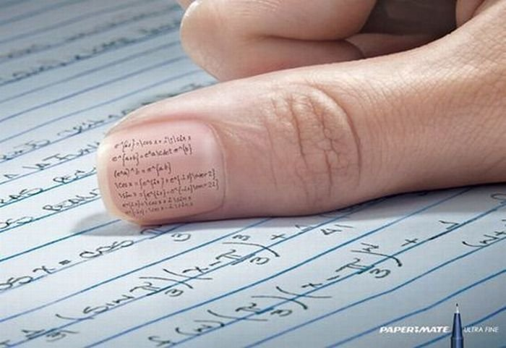

Slide 14
